Slide 1
二、星际介质的压强和电子密度

Slide 2
电子密度
基于相同物种的紫外、光学或红外发射线比率
Aller 1961, Dopita et al. 1976, Stanghellini & Kaler 1989, Keenan et al. 1992, Copetti & Writzl 2002：首次使用紫外或光学光谱对行星状星云中电子密度进行标定。
Esteban et al. 1999,Wang et al. 2004, Park et al. 2010：使用了简单的模型原子针对HII区校准了光学和紫外波段对电子密度敏感的线比。
Nussbaumer & Schild 1979, Negrete et al. 2012：使用紫外线比推导AGN周围气体中的电子密度。
Liu et al. 2001：首次使用红外精细结构线测量行星状星云中的电子密度。
Maiolino et al. 2005, 2009; Ferkinhoff et al. 2010; Ivison et al. 2010; Valtchanov et al. 2011; Spinoglio et al. 2015：现在可以使用红外精细结构线测量局部HII区、星系以及高红移情况下的电子密度。

Slide 3
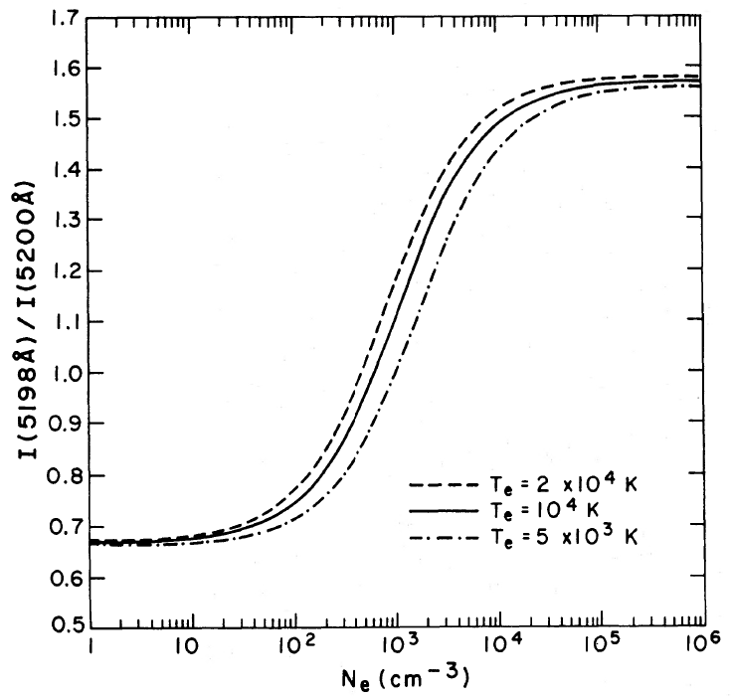
光学线比法
Seaton and Osterbrock 1957; Saraph and Seaton 1970 发现，np³构型的原子或者离子(例如氮原子)的禁线线比对电子密度非常敏感，但是对温度不敏感。
比如，[N I]λ5198/λ5200、[S II]λ6716/λ6731、
[O II]λ3729/λ3726、[Cl III]λ5517/λ5537、
[Ar IV]λ4711/λ4740。其中硫和氧适用于电子
密度为3的区域，氯适用于4而氩适用于5。
在一般的H II区中，通常使用[S II]线或者[O II]
线，Te=10⁴ K作为参数来计算电子密度。
1.566
0.667
Notes:
另外，高度电离的惰性气体原子ArIV NeIV在一般的HII区是不存在的，一般只在WR或者AGN周围，因此也不常使用。

Slide 4
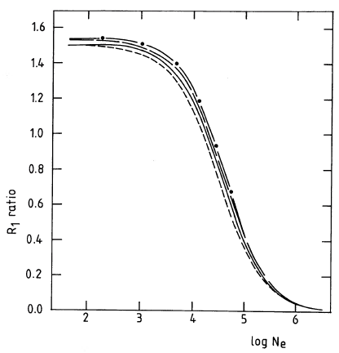
紫外和红外线比法
LS耦合跃迁选择定则：ΔS=0，ΔL=0,±1 ，ΔJ=0,±1（除去J=0→J=0）。半禁线ΔL和ΔJ都满足，但是ΔS≠0，因此C III的³P₁跃迁到¹S₀是半禁线
紫外波段的[C III]λ1907/C III]λ1909和[Si III]λ1883/Si III]λ1892(分别从³P₂跃迁到¹S₀和³P₁跃迁到¹S₀)也电子密度敏感而对温度不敏感，因此也可以用来测量电子密度。(Keenan et al. 1992)
红外线比也类似，通常使用[O III]88μm/52μm，
由于这条线非常强，在高红移处也能观测到。
所以可以用来测量高红移星系的电子密度。
但是Liu等人发现，红外线比方法测出的电子
密度和光学线比方法测出的有较大偏差，这
是星云结构的不均匀性导致的。需要使用完整
的光致电离模型。
CIII禁线/半禁线线比，不同虚线表示不同的电子温度

Slide 5
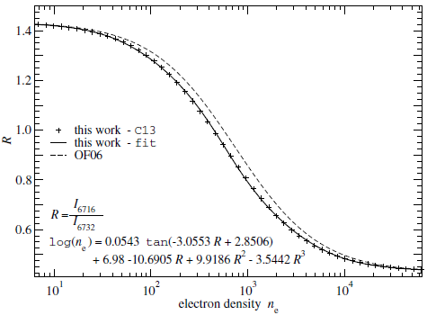
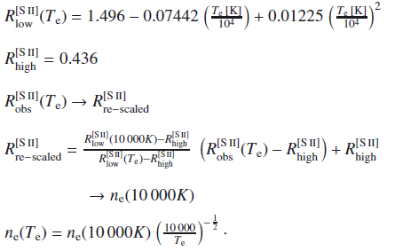
完整的光致电离模型
Proxauf et al. (2014)使用了CLOUDY模型校准了[S II]、[O II]、[Ar IV]等光学线比，这里以硫为例。
Notes:
许多电子密度计算方法都假设一个单原子模型，并且星云内部温度恒定。但实际上在HII区和星系中并不恒定。因此需要使用具有温度结构的完整的光致电离模型以进行计算。
虚线为之前OF06简单模型的结果，点为C13模型在10000K的结果，实线为拟合结果，拟合公式在右边，新模型大约比旧模型低20%左右。

Slide 6
完整的光致电离模型
p=NkTe
但是Proxauf et al. (2014)使用的模型仍然假设的是整个星云的电子温度都是相同的。Kewley (2019) 建议假设压强恒定，温度和密度随着半径变化。根据这个假设，他们使用了光致电离模型计算了13种从紫外到红外的密度的计算方法，发现传统的电子密度计算方法[S II]λ6731/[S II]λ6717会受气相金属丰度影响，需要对金属丰度和电离参数进行一定校正。
另外这里还模拟了理论星云的不同电离区域中如何产生不同的发射谱线比率。模拟发现，由于星云的密度结构和电离结构，[S II]和[O II]的线是在不同的区域内产生的，这些区域由于密度不同，除非已知电子温度恒定，否则这两者算出的密度不可任意互换使用。
Notes:
Kewley的假设：对于某一特定电离参数的HI区，恒压，恒定金属丰度，恒定电离参数，密度，电子温度随着半径演化，如果要计算压强就是恒定密度。p=NkT

Slide 7
Notes:
光学线比对电子密度和电子温度的依赖：所有的线比都对电子密度的依赖性很大，通常随电子密度变化1–1.5 dex，并且有专一的密度范围。每个线比对温度都有独特的依赖性。对于大多数这些线比率（[O II]比率除外），低密度极限对电子温度敏感。

Slide 8
Notes:
紫外线比对电子温度和电子密度的依赖

Slide 9
Notes:
红外线比对电子温度和电子密度的依赖：除了低密度端，红外线比对温度的依赖比光学和紫外的更小，因此是最适合测量电子密度的方法。但是它的缺点是需要覆盖较大的波长范围

Slide 10
Notes:
这里是光致电离模型给出的星云中电子温度和密度的随着归一化的到电离源的距离的变化情况。可以看到对于一块电离氢云(恒定的金属丰度)中电子温度和电子密度确实不是一个恒定的值，尤其是远离电离源时。另外电离参数和压强也会产生一定影响。
可以看到远离电离源的电子温度反而升高。这种加热的原因有两方面：（1）在外部区域，软的电离光子已被更靠近电离源的金属吸收，主要留下了硬的电离光子，每次电离产生更多的热量； （2）主导冷却剂[O III]在内部星云区的冷却中占主导地位，但在星云外边缘不是显着的冷却剂。富含金属的星云吸收更多的软电离光子，并在内部星云中更强烈地冷却，从而在星云的内部区域和外边缘之间产生较大的温差。

Slide 11
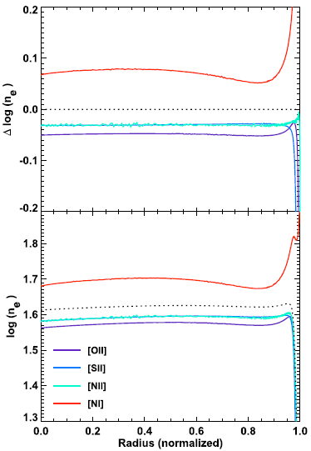
Notes:
之前我们已经讲过线比得到的电子密度和电子温度有关，而电离参数和金属丰度决定电子温度，因此不同星云的金属丰度或者电离参数的差异是导致电子密度计算主要误差，其中金属丰度的影响最大。左边是金属丰度和电离参数对[OII]线比产生的影响，其他线比也类似。
而对于同一星云，则是不同区域的电子温度不同导致的误差。右边则是在log(O/H) + 12=8.23, log(q)=8.0，log(P/k)=6的条件下，三种光学线比和一种红外线比法计算出的电子密度和金属丰度的比较。由于氧的电离能比硫高，[S II]谱线是在星云的扩展的部分电离区域中产生的，而[O II]谱线是在离电离源更近的地方生成的。因此，[S II]和[O II]线不能互换使用来测量ISM压力或密度，除非假设密度在所研究样品的H II区域或星系中是恒定的。至于[N I]线就更加远离了，更不能用来取代。

Slide 12
紫外
不同的密度/压强计算方法的总结，颜色表示使用的线比，同种颜色的不同曲线则表示金属丰度。
光学
红外

Slide 13
三、星系演化中电离参数的研究
通常定义：$q=\frac{L_{H}}{4πR^{2}n_{H}}，$LH表示高于13.6eV的紫外光子发射率(个每秒)，R为斯特哥龙根半径。不同的定义有一定差别。电离参数可以在星云的内边缘定义，也可以定义为整个星云的平均值。nH为气体的氢密度，但有时又会使用离子密度或电子密度来代替。
无量纲电离参数定义为：U=q/c，典型数值为-3.2~-2.9，在正常的恒星形成星系中非常均匀。最高可以达到-2.3(M82雪茄星系中的超星团)。表明某些机制可以限制电离参数。

Slide 14
电离参数
电离参数和金属丰度有关。Dopita et al. (2006) 提出：金属丰度高，恒星大气不透明度高，电离光子少。
电离参数存在红移演化。在过去的60亿年中(从z=0到z=0.4)，电离参数下降了0.1-0.25 dex，而与星系的金属丰度和恒星质量无关(Kewley等人,2015)。这种变化可能与单位体积的年轻恒星的比例有关。由于这种演化，可能导致高红移星系的[N II]/Hα和[O III]/Hβ值出现问题，会影响强线方法计算金属丰度的准确性。
电离参数可以使用高价态离子和低价态离子发射线的比值来确定，比如[O III]/[O II]，并且这两个态的电离能差别越大越好，而金属丰度和压强则是误差来源。

Slide 15
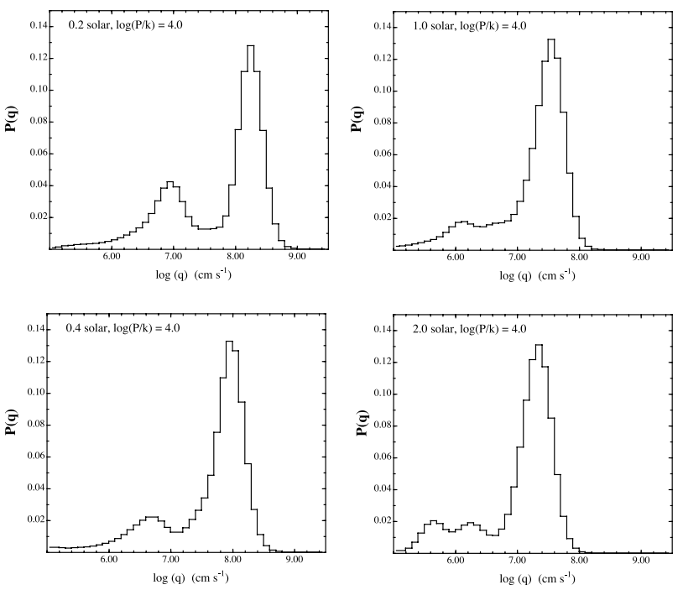
Notes:
左边是Dopita et al. (2006)根据Miller-Scalo IMF得到的不同金属丰度下的电离参数。
右边是Kewley等人,2015发现的同质量星系的O32随着红移的演化。

Slide 16
紫外线比法
碳，硅，硫，氮，铝和铁都具有多个电离阶段，会在UV中产生发射线。这些比例中的大多数对金属丰度和ISM压力敏感。
([C III]λ1907+ C III]λ1909)/[C II]λ2325混合线在低金属丰度下(<8.5)对ISM压强和金属丰度较不敏感。混合线有五条：2323.50、2324.69、2325.40、2326.93和2328.12。因此适合用来进行紫外波段的电离参数计算。
另外Si III]λ1206/[Si II]λ1260和(Si III] λ1883 + Si III] λ1892)/[Si II] λ1808在低金属丰度下(<8.5)对压强也不敏感。
Al₃₂=([Al III]λ1856+[Al III]λ1862)/[Al II]λ1670对金属丰度和压强都不太敏感。

Slide 17
光学线比法
光学波段最常用的就是O₃₂=[O III]λ5007/[O II]λλ3727,29。但是这个方法受金属丰度和压强影响较大。尤其是在高金属丰度(>9.0)，低压强log(P/k)<6的情况下，这是O II的碰撞退激发导致。
S₃₂=([S III]λ9069+[S III]λ9531)/[S II]λλ6717,31是由Kewley＆Dopita(2002)提出的，但是由于附近的[S III]线位于天光线附近，因此很难在近邻星系中测量。最近Dors et al. (2011) 和Morisset et al. (2016)进行了S32校准。发现S32比例对电离参数非常敏感，并且受金属丰度影响小(7.63~8.93)。对于4<log(P/k)<7，S32比率对ISM压力也不敏感。

Slide 18
红外线比法(近红外、中红外)
红外线比法的优势在于受消光影响较小。现在可以使用敏感的红外和亚毫米设备进行观测。
近红外：S₃₂=[S III]λ9530/[S II]1μm。在金属丰度≤8.93和压力4<log(P/k)<7范围内对压强和金属丰度最不敏感。缺点是[S II]1μm线过于微弱，不易被观测到。
中红外：Yeh & Matzner (2012)提出[S IV]10.51μm/[S III] 18.71μm。除了在最高压力和金属丰度(log(O/H)+12> 9.0和log(P/k)= 9.0)之外，该比率对ISM压强不敏感。 [S IV]线10.51μm和[S III] 18.71μm线的紧密间距使得即使在波长覆盖范围有限的光谱中也可以使用该比率，但是[S IV]线也较弱，可能很难观察。

Slide 19
红外线比法(中红外、远红外)
另外，在中红外光谱中，只要知道金属丰度，[Ne III]15μm/[Ne II]12μm的Ne₃₂比就可以作为电离参数的计算方法。但是[Ne III]和[Ne II]碰撞激发线对气体的电子温度(金属丰度)敏感，尤其是在高金属丰度下(>8.53)。 Thornley等人(2000)首先使用一种模型来校准Ne32比率。后来，Yeh＆Matzner(2012)校准了电离参数和氢密度的Ne32比值，表明Ne32比值对氢密度不敏感，除非密度最高。另外Ne32比值对ISM压力不敏感，除了在最高金属丰度下(>8.93)。
远红外N₃₂=N III]57μm/[N II]122μm对金属丰度较不敏感，但与中红外[S IV]/[S III]或[Ne III]/[Ne II]方法相比，N₃₂在高金属丰度(>8.53)下，受ISM压强的影响更大。

Slide 20
混合线比法
当光谱中没有来自相同物种的两个电离态的谱线时，主要使用混合谱线比率方法。这种情况通常发生在z〜0.7的红移处，其中光学波段中只有部分剩余的蓝色部分可用。混合线比法通常比单元素线比法受金属丰度的影响更大。最好在气相金属丰度已经知道时，再使用混合线比法。
[Ne III]λ3968/[O II]λλ3727, 9：Levesque et al. (2010)提出，对压强和金属丰度非常敏感。
[O III]λ5007/Hβ：在金属丰度<8.53内，[O III]/Hβ的金属丰度变化小于0.4 dex，可用于粗略估算电离参数。但是在log(U)>-2.63时该比值对电离参数变得不敏感，因此不适宜用来测量超星团和极亮红外星系的电离参数。
[O III]52μm/[S III]33μm：Cotera et al. (2005)提出，和[O III]/Hβ类似，高电离参数下不敏感。4<log(P/k)<6范围内对ISM压强变化不敏感。

Slide 22
金属丰度和压强对各种线比方法确定电离参数的影响（从蓝到红分别对应于log(O/H)+ 12 = [7.63、8.23、8.53、8.93和9.23] ）。
实线和虚线分别对应于ISM压强log(P/k)= 5和log(P/k)= 7。
可以看到光学S₃₂和紫外Al₃₂对压强和金属丰度是最不敏感的。
中红外Ne₃₂和S₄₃对金属丰度敏感，但是对压强不敏感。
紫外的C和Si线比对金属丰度敏感，在低金属丰度下对压强不敏感。
远红外N₃₂对压强敏感，而对金属丰度较不敏感。
光学O₃₂在高金属丰度、高电离参数下会对压强非常敏感。
紫外
紫外
光学
紫外
光学
中红外
中红外
远红外

